Slide 1
区域性银行共享服务中心实践
2015.4.23

Slide 2
目录-Agenda
1
IT治理架构
2
共享服务中心IT系统建设
3
项目实施经验

Slide 3
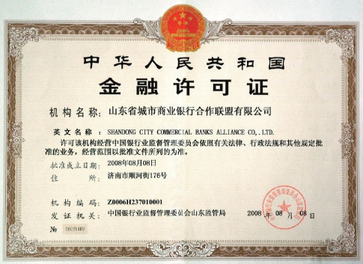
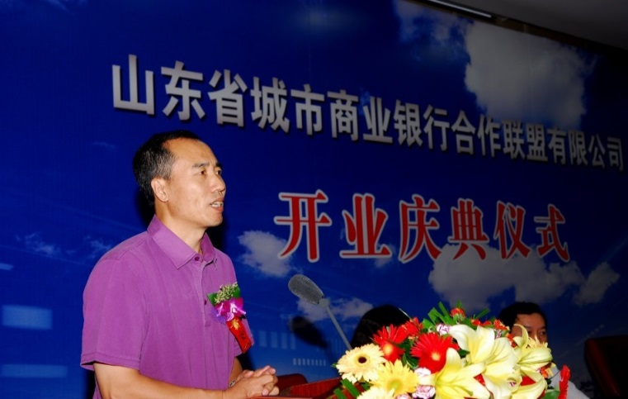
城市商业银行改革的第三种模式（合作联盟模式）
联
盟
性
质
2008年9月17日，省内14家城市商业银行为提高核心竞争力，借鉴德国储蓄银行运作模式，在保持现有各行法人地位不变的前提下，按照自愿和市场原则，等额出资1000万元，并经中国银行业监督管理委员会批准并颁发金融许可证，组建的具有独立法人资格的非银行金融机构，总股本1.4亿元。
2010年3月，长安银行加入，成为山东城商行联盟的第15个股东行。
经过2009年和2011年二次增资扩股，总股本达到4.45亿元
2008年3月联盟获批筹建
经
营
范
围
为中小银行业金融机构提供IT系统、支付结算平台、金融产品研发、信息咨询、人力资源培训等后台支持服务的金融企业
2008年9月17日联盟成立
是国内银行业第一家、而且截止到目前是唯一一家具有专业许可资质，为中小银行提供中后台业务服务的非银行金融机构
Notes:
是国内银行业第一家、而且截止到目前是唯一一家具有专业许可资质，为中小银行提供中后台业务服务的非银行金融机构

Slide 4
联盟的定位---促进中小银行的联合发展
提供高水平的IT与业务运营平台服务
快速满足中小银行的业务需求
发挥规模、人才和专业优势，为各行提供高水平、高可用、有竞争力的IT系统及业务运营平台的运营维护服务，降低运行维护成本，提高科技对各行业务的支撑作用。
支持中小银行作为独立法人行的业务运营与发展所需的共性化、个性化需求。
快速响应中小银行业务拓展、产品创新、流程再造等需求，提高其市场反应能力
系统的共享
业务的共享
信息的共享
服务的共享
网点的共享
风控的共享
中小银行中后台共享服务中心
跟踪研究国内外金融业务与产品发展趋势，结合各行发展现状与客户需求， 适时推出新产品、新业务，并依托联盟系统迅速推向市场
支持多种形式与多种模式的中小银行之间的业务联合与共同发展。
推动金融产品与业务的创新
提升中小银行群体竞争力

Slide 5


联盟的发展目标---中小银行中后台共享服务中心
持续的竞争优势
持续的竞争优势---让银行满意
持续不断地升级完善IT系统，满足各行共性和个性化的需求
借助先进、统一的IT平台，促进成员行业务的快速发展
安全、稳定的运行
满足银监会关于信息科技风险管理指引中的各项要求，最大限度的降低信息科技风险，确保统一IT平台安全、稳定的运行
最大限度消减成本
利用资源共享的优势，最大限度的降低成员行的IT成本投入
基于账户数及交易量等的收费体系，能够大量削减成员行不必要的成本投入
安全、稳定的运行
中小银行中后台共享服务中心
最大限度消减成本
“整合”“服务”
促进中小银行业务的稳健、快速发展
Page 4

Slide 6
信息科技建设– 应用系统建设
8000+亿
运行总资产
8321亿元人民币
14家CBUS
13家村镇银行CBUS
21家网银(含村镇)
9家手机银行
4家微信银行
10家公务卡
6家基金代销
外联接入平台
二代支付上线
10家人行数据报送
12家银监局报送
10家客户风险报送
7家数据仓库
5663亿
日均交易量
12家CBUS
9家公务卡
11家村镇银行
20家网银
外联接入平台
二代支付技术上线
7家手机银行
10家人行数据报送
12家银监局报送
10家客户风险报送
3家微信银行
3家数据中心
300万笔+
账务交易100万笔+
3993亿
11家CBUS
9家公务卡
8家村镇银行
15家网银
1家数据中心
12家银联2.1
10家金融IC卡
基金代销
事后监督
11家CBUS
9家公务卡
8家村镇银行
15家网银
2家数据仓库
12家银联2.1
10家金融IC卡
基金代销
事后监督
2529亿
1347亿
8家CBUS
9家公务卡
5家村镇银行
图形前端
12家网银
297亿
8家CBUS
9家公务卡
5家村镇银行
图形前端
12家网银
4家CBUS
9家公务卡
4家村镇银行
11家网银
1家CBUS
5家公务卡
1家村镇银行
5家网银
2009年
2010年
2011年
2012年
2013年
2014年
Notes:
完成14家城商行、13家村镇银行综合业务系统上线，系统运行总资产7912亿元，日均交易量超过245万笔。
网银系统上线运行的城商行14家，村镇银行7家，手机银行上线9家，微信银行上线4家，公务卡系统和基金系统分别上线10家和6家。

Slide 7
目录-Agenda
1
IT治理架构
2
共享服务中心IT系统建设
3
项目实施经验

Slide 8








IT总体架构
CBUS平台
EBUS平台
XBUS平台
DBUS平台
ESB平台

Slide 9
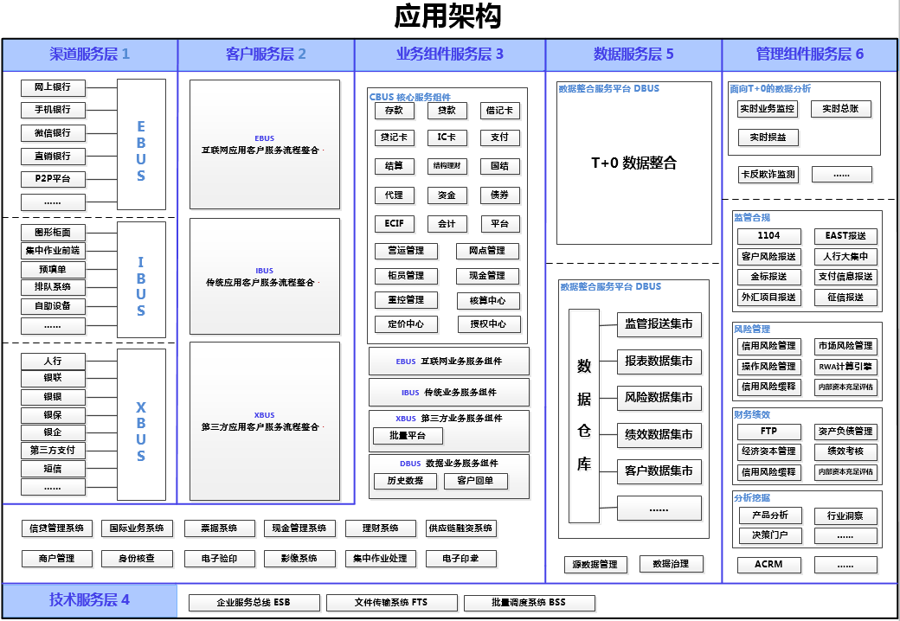
IT总体架构
Notes:
架构理念
SOA架构：面向服务的架构.
分层治理：分层处理.
组件化设计理念：松耦合设计.
架构特点
1. 渠道/流程/业务逻辑分离，实现随需应变的架构体系；
2. 组件化服务建设；
一、渠道服务层
1、柜面系统IBUS（字符前端/图形前端） 2、电子服务平台EBUS: 网上银行 、手机银行 、微信银行 5、外联服务平台XBUS。
二、客户服务层
1、EBUS 互联网应用服务流程整合 2、IBUS 传统应用客户服务流程正常； 3、XBUS 第三方应用客户服务流程整合。
三、业务组件服务层
1、各种应用业务逻辑组件。
四、技术服务层
企业服务总线。
五、数据服务层
T+0 数据服务整合 数据仓库。
六、管理组件服务层
数据分析、风险管理、财务绩效、分析挖掘。

Slide 10
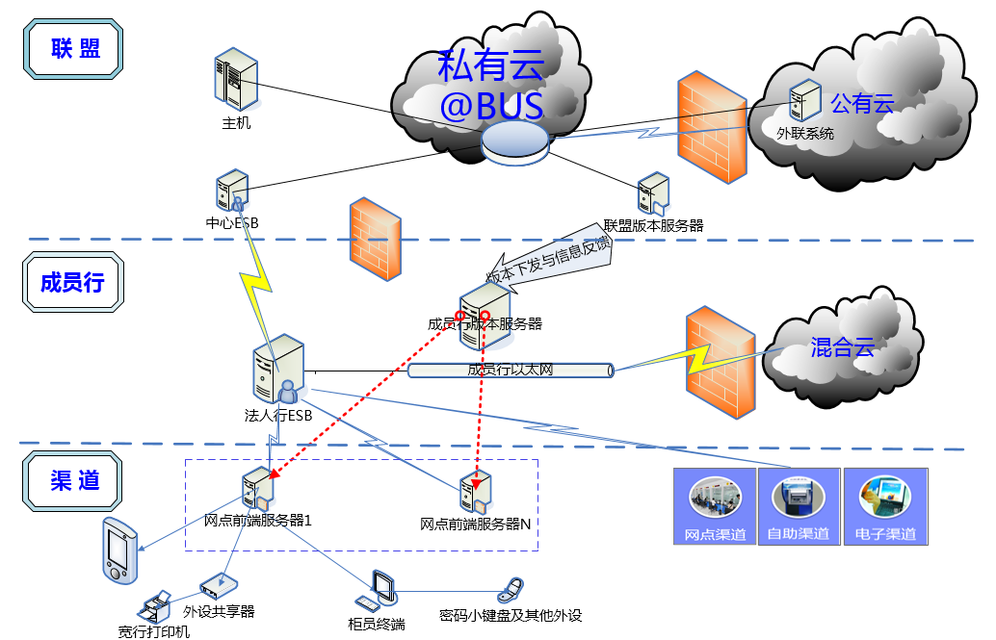
IT总体架构-云部署架构
集中性原则
将统一的外围系统接入集中到联盟实现，以降低开发和维护成本
个性化原则
为了兼顾各成员行系统及业务的差异化需求，采用联盟信息总线+成员行信息总线的分层部署方式
成员行特色的系统通过成员行信息总线接入
标准化原则
制定接口规范，提供标准化接口
新建外围系统和部分已有的服务请求方系统建议采用信息总线标准接口接入
55%
的业务主管相信云可以驱动业务转型，使流程更快更灵活。
去小型机化
虚拟化技术的使用（Vmware）。已有XBUS、二代支付、基金等系统采用。
分布式计算、缓存数据库及hadoop技术的研究和应用
*来源: 2011 IBM CIO Study

Slide 11
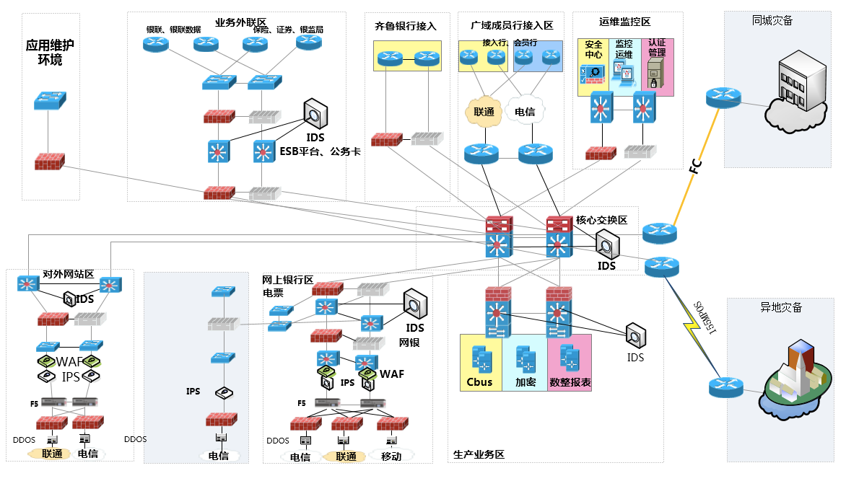
IT总体架构-网络部署架构
冗余设计
分区设计
安全访问控制策略
安全管理系统
流量异常监控
Notes:
IT系统的支持离不开网络，网络安全在系统设计和建设时关注的很重要的一环。
联盟在网络系统的设计上充分考虑。
分区管理
两地三中心

Slide 12
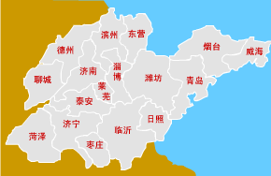


IT总体架构-数据架构
City Banks
Bank 1
Bank 2
Bank n
批处理按法人行独立运行
Partition 1
Partition 2
Partition n
数据库按法人行进行分区
SCCBA
IBM DB2
联盟建立唯一数据库实例
SD City Bank Association Database
CBUS Database Interface
CBUS数据库访问界面和引擎
Access Engine
CBUS
Bank Access Control Rules
CBUS数据库访问权限控制
IBM CICS
Service Bus
CBUS应用系统的总线和服务
Service
Service
Service
Service
Notes:
业务公共 ：科目
技术公共：流水，序号发生器
数据库可多用支持 因为数据库访问控制层
NO SQL 语句 高控数据库
安全访问不依赖数据库
用参数控制 不是IF 法人行 而是全面一至

Slide 13
IT总体架构
CBUS平台
EBUS平台
XBUS平台
DBUS平台
ESB平台

Slide 14
CBUS平台-业务架构
Customer
客户
Pricing
定价
利率、费率、汇率、税率、客户价值、风险系数
总行及各部门,运行中心,一级分行,二级分行,支行,网点,柜员,终端,交易,重空凭证
Accounting
会计
Organization
组织
个人,公司
同业客户
基本信息
中心额度
客户价值
客户关系
集团客户
产品归户
客户联系
客户关注
担保品管理
保证人管理
客户经理
归户管理
Liability
负债
Asset
资产
Payment
支付
Treasury
资金
Middle Biz
中间业务
科目管理
总帐管理
明细帐管理
内部账管理
传票处理
清算处理
帐务平衡检查
批量扣划
本外币缴存款
计提营业税金
计提长期投资收益
计提利息
重估外汇买卖损益
重要会计报表
年终结转
科目调整
总账管理
储蓄现金帐户
储蓄结算帐户
单位活期存款
单位协定存款
大额存款
整存整取
零存整取
通知存款
定活两便
存本取息
教育储蓄
理财帐户
国债帐户
支票帐户
账户透支
质押贷款
消费贷款
住房贷款
助学贷款
流动资金贷款
固定资产贷款
保函/担保
透支/垫款
票据贴现
转贴现/再贴现
借款/转借款
境外筹资转贷款
委托贷款
银团贷款
融资租赁
应收账款保理
银行本/汇票
商业承兑汇票
国内国际汇兑
委托收款
托收承付
光票托收
同城票据交换
现代支付
电子汇划
SWIFT系统
ATM/POS/商户
贷记卡
借记卡
IC卡
代收付
系统内资金调拨
业务
系统内上存和拆
借业务
向中央银行
借款业务
同业往来
同业存放
存放同业
同业拆放
拆放同业
集团企业内部资
金管理
银证转账
银证/银保通
外汇买卖
代理国债
发行金融债券
代理基金
贵金属
代理信托
结构性存款
信贷资产买卖
有价证券投资
股权投资
委托投资
财务顾问
Product
产品
产品模型、产品参数、产品模板
Risk
风险
信用风险、流动性风险、市场风险、操作风险、合规风险、外部监管
以上业务架构是以客户关系为导向、产品关系为主线、核算关系为基础、组织定价风险控制为支撑，是一个高度整合的金融综合业务体系。
Notes:
以客户关系为导向、产品关系为主线、核算关系为基础、组织定价风险控制为支撑，是一个高度整合的金融综合业务体系。

Slide 15
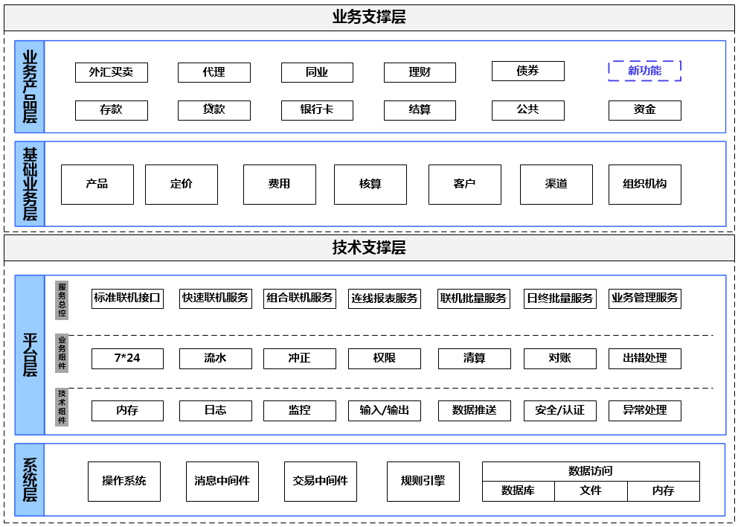
CBUS平台-组件分层架构图
Notes:
CBUS组件分层架构图
技术支撑层：平台层 系统层
业务支撑层：业务产品层 基础业务层

Slide 16
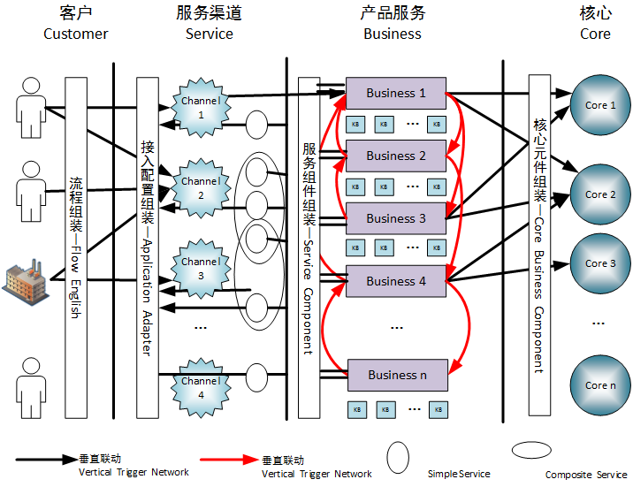
CBUS平台-逻辑架构
Page 15
Notes:
组件 组装 元件 部件
服务的组装
垂直联动例子：存款可以调货款

Slide 17
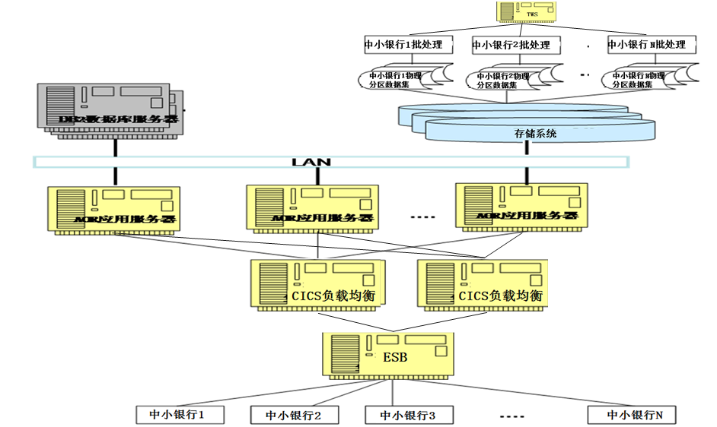
CBUS平台-部署架构
Notes:
横向扩展
批处理 单独批处理
CISC COR 技术

Slide 18
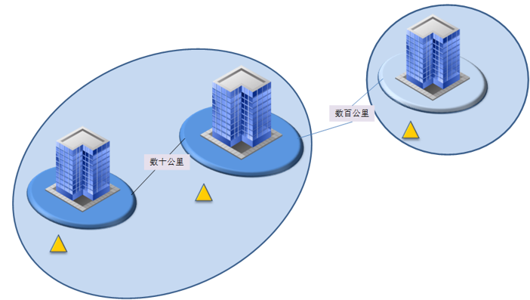
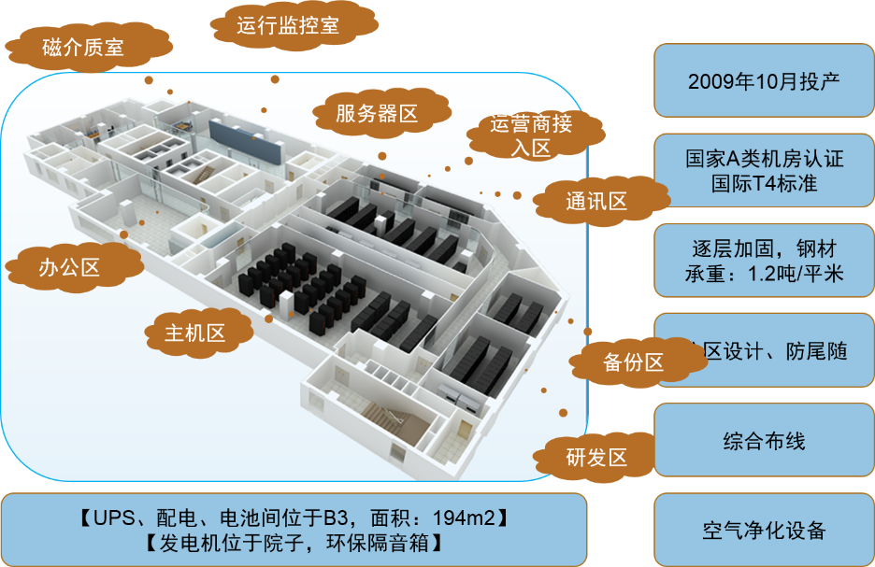
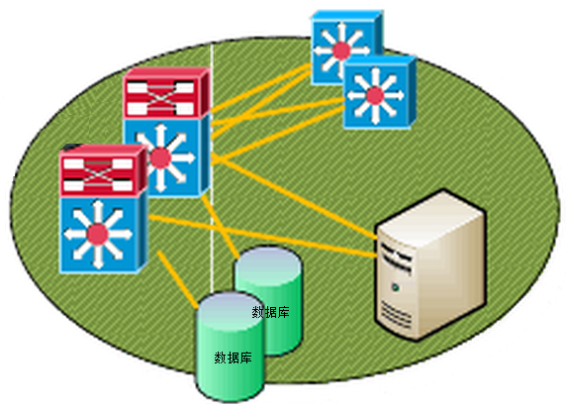
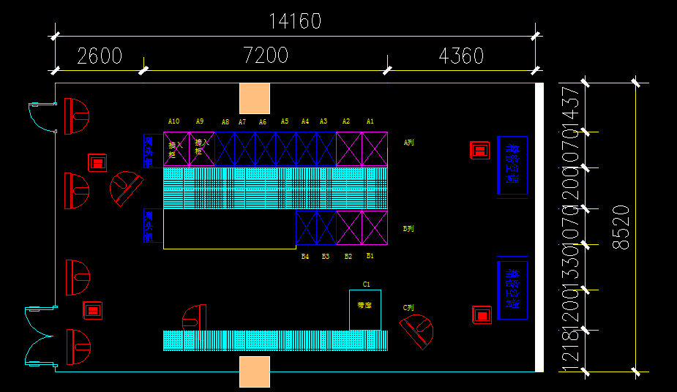
业务连续性管理-两地三中心
异地灾备中心
同城灾备中心
济南数据中心
生产数据中心-山东济南
同城灾备中心-山东济南
异地灾备中心-陕西西安

Slide 19
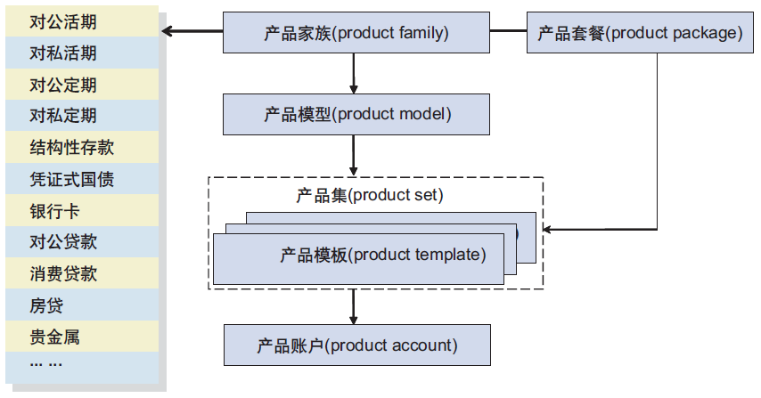
CBUS平台-产品架构&24小时处理
产品架构
24小时处理
Issue Command
模态切换
系统自动发布命令
日期模态
日期控制档
24hrs Message
业务平台
交易特性档
24小时交易信息
日终余额 = 目前余额 本日发生额
24Hr 交易
±
业务主档
24Hr 模态交易档
Mode
应用流水档（1）
连机批处理平台
24Hr
正常
应用流水档（0）
次日会计科目更新
业务平台
会计科目余额档

Slide 20
IT总体架构
CBUS平台
EBUS平台
XBUS平台
DBUS平台
ESB平台

Slide 21
EBUS平台-技术架构
渠道应用
金融服务平台
银行业务系统
HTTP
JSP
网上银行
企业服务总线
渠道接入层
服务集成层
核心业务系统
手机银行
账户服务
生活服务
业 务 包
转账服务
跨行通服务
微信银行
储蓄服务
基金
TCP/IP
外联业务系统
HTTP
JSON
信用卡服务
理财产品
直销银行
网贷服务
第三方存管
电子账户
社区服务
数整平台
企业网银
基础服务
用户服务
权限控制
移动营销
HTTP
JSON/XML
限额管理
安全控制
对公服务平台
中间业务系统
移动BI
渠道接入层
服务集成层
业 务 包
账户服务
集团管理
信贷系统
P2P
转账汇款
国际结算
现金管理
供应链管理
第三方金融应用
HTTP
JSON/XML
电子票据
理财产品
公务卡系统
基础服务
用户服务
权限控制
第三方
应用前置
授权审批
安全控制
数据分析
营销管理
业务管理
管理支撑
采集
转化
挖掘
广告发布
营销活动
统一
后台管理
风险监控

Slide 22
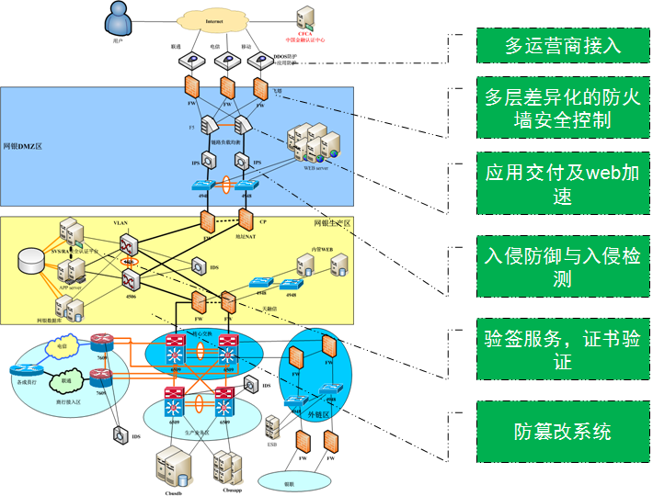
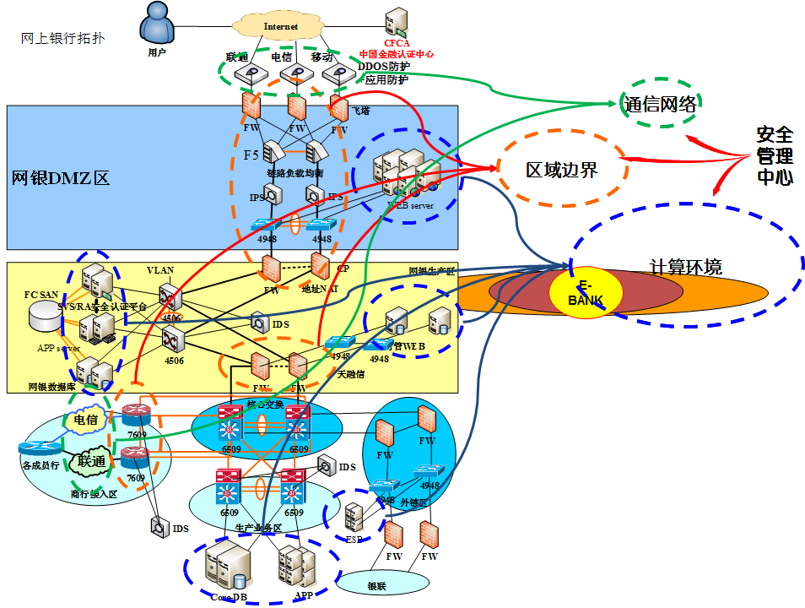
EBUS平台-安全架构

Slide 23
IT总体架构
CBUS平台
EBUS平台
XBUS平台
DBUS平台
ESB平台

Slide 24
XBUS平台-技术架构
渠道整合 应用整合 流程整合

Slide 25
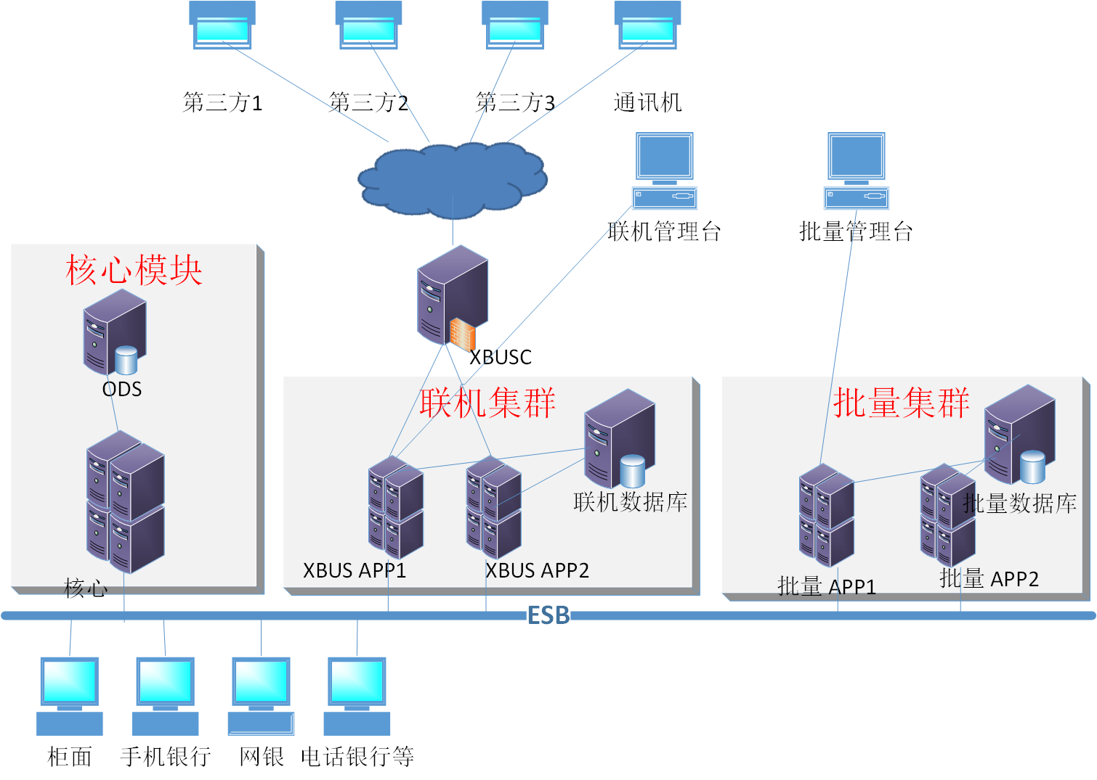
XBUS平台-部署架构
多节点、集群化、易扩展
Notes:
批量预约
批量排队
批量定时调度
批量对帐

Slide 26
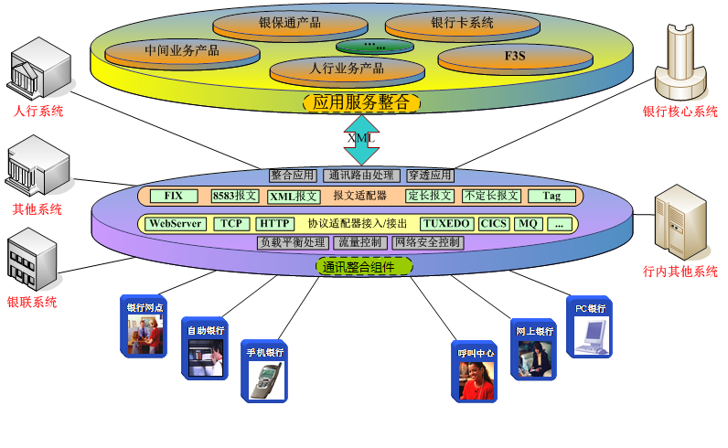
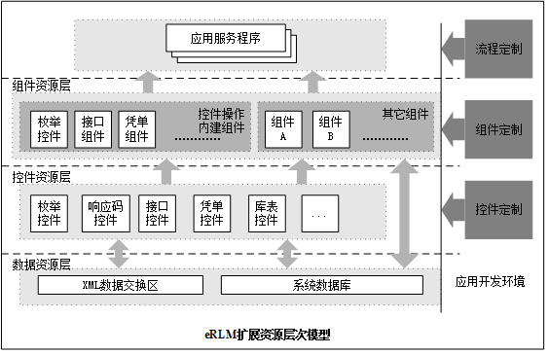
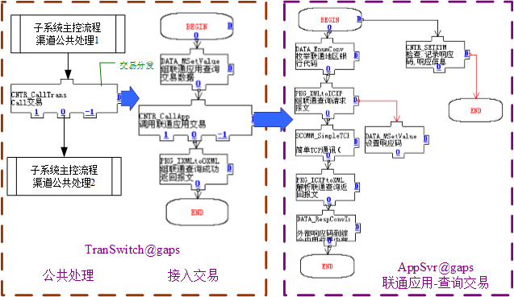
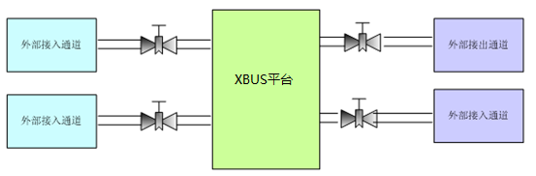
XBUS平台-特性
技术整合
组件化设计
图形化配置
流量控制

Slide 27
IT总体架构
CBUS平台
EBUS平台
XBUS平台
DBUS平台
ESB平台

Slide 28
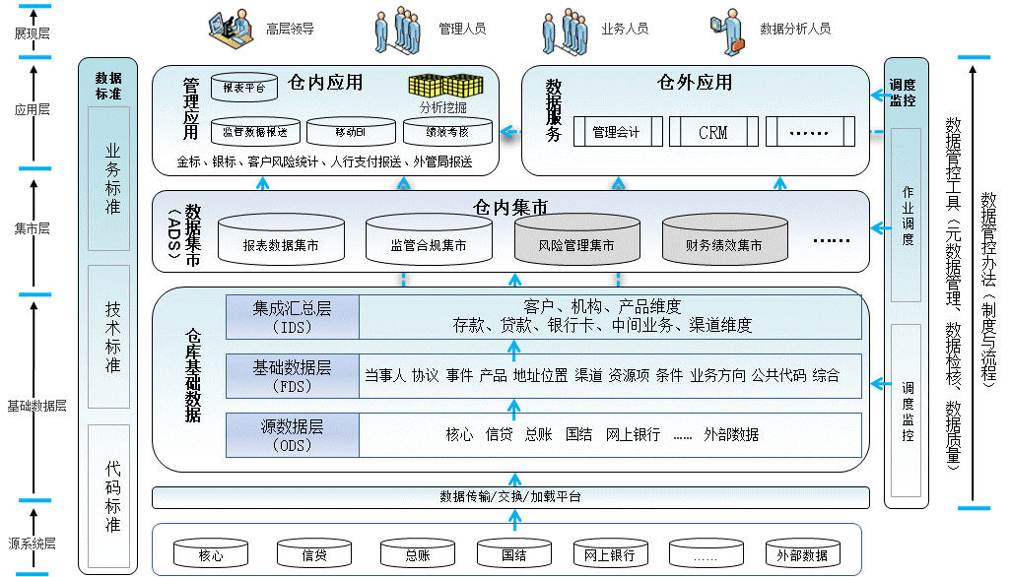
DBUS平台-架构

Slide 29
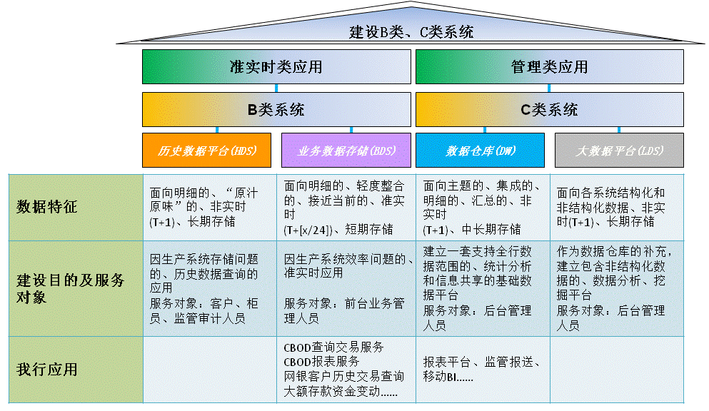
DBUS平台-建设目标
Notes:
DBUS建设目标：建设B类、C类两大系统

Slide 30
DBUS平台-11大主题域
Notes:
11大主题域关系
以下是在IBM 9大主题域基础上，做适当调整后划分的11大主题域，以及主题域之间的关系。

Slide 31
DBUS平台-报表体系&管理报送平台架构
报表体系
管理报送平台架构
统
一
技
术
标
准
人行上报
系统视图
银监会上报
系统视图
外管局上报
系统视图
财政部上报
系统视图
本地监管上报
系统视图
平
台
管
理
规
范
报表平台门户
处理
应用层
数据生成
数据补录
数据校验
其他处理
数据
服务层
客户主题
贷款主题
卡主题
票据主题
。。。。
ETL统一调度服务
数据中心/数整平台
Notes:
对行内的报表进行全面的梳理，建立完整的报表体系。为各行提供了基于核心的报表约600张，各行各色刮泥报表自160张至300张不等

Slide 32
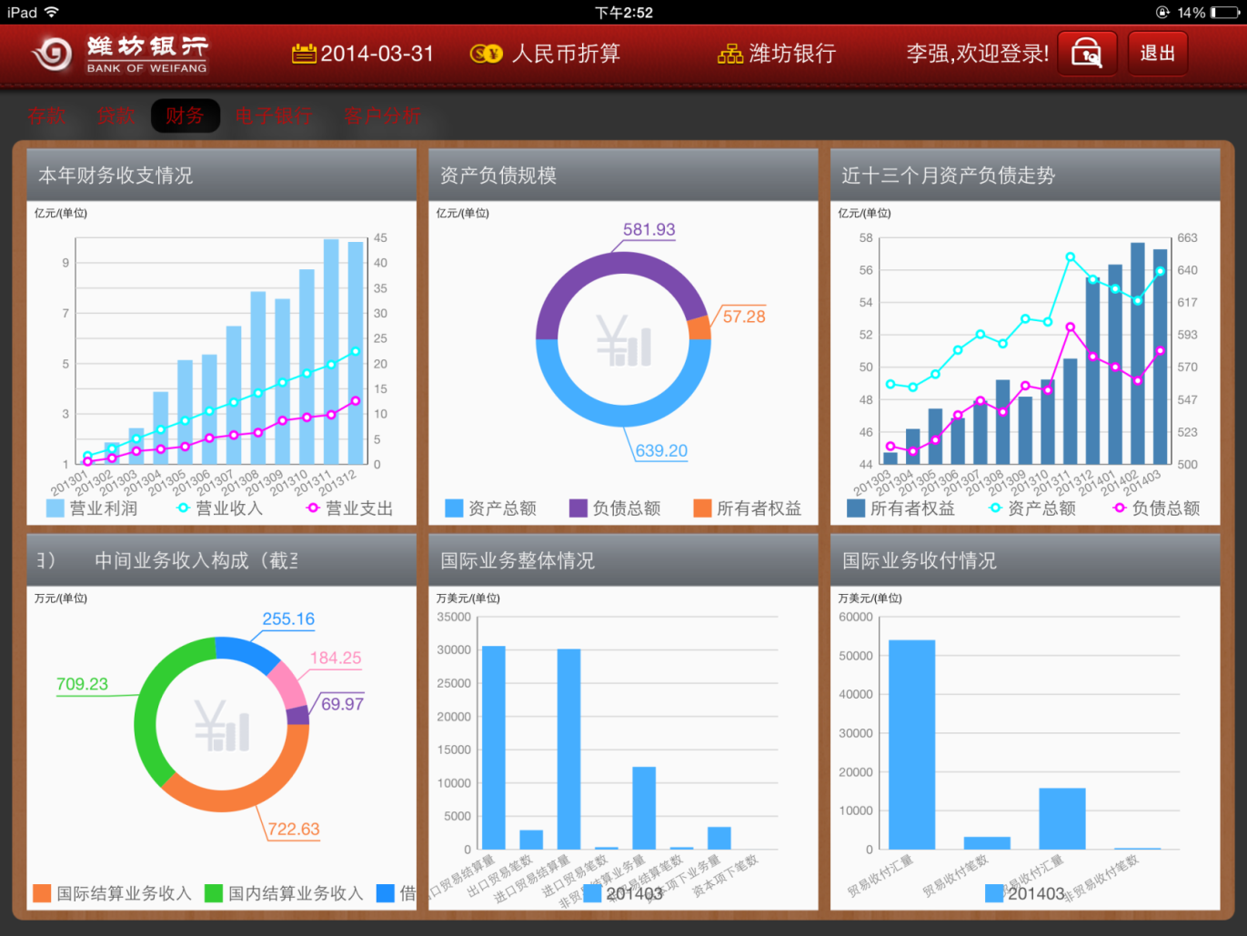
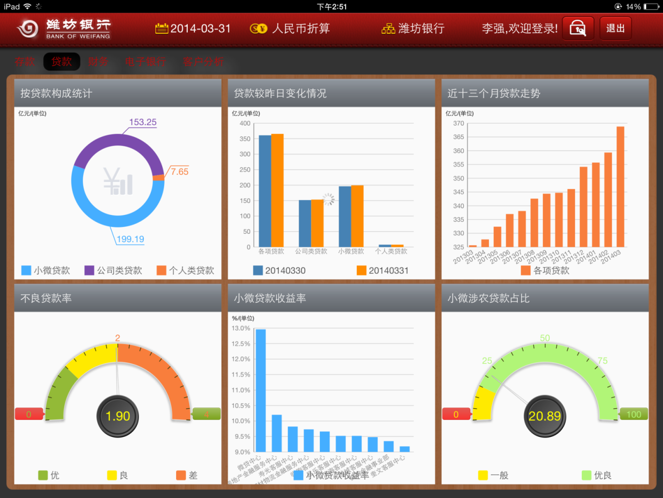
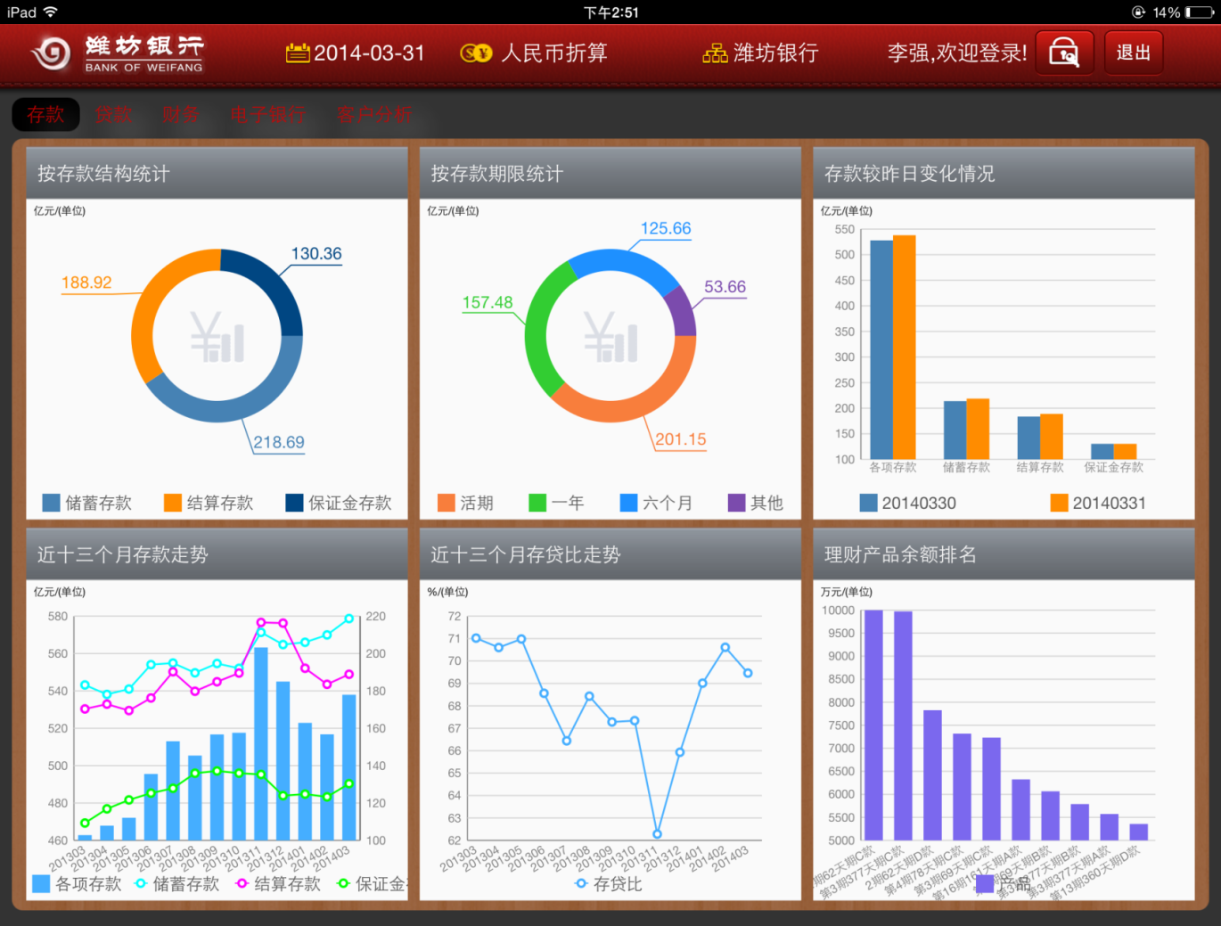
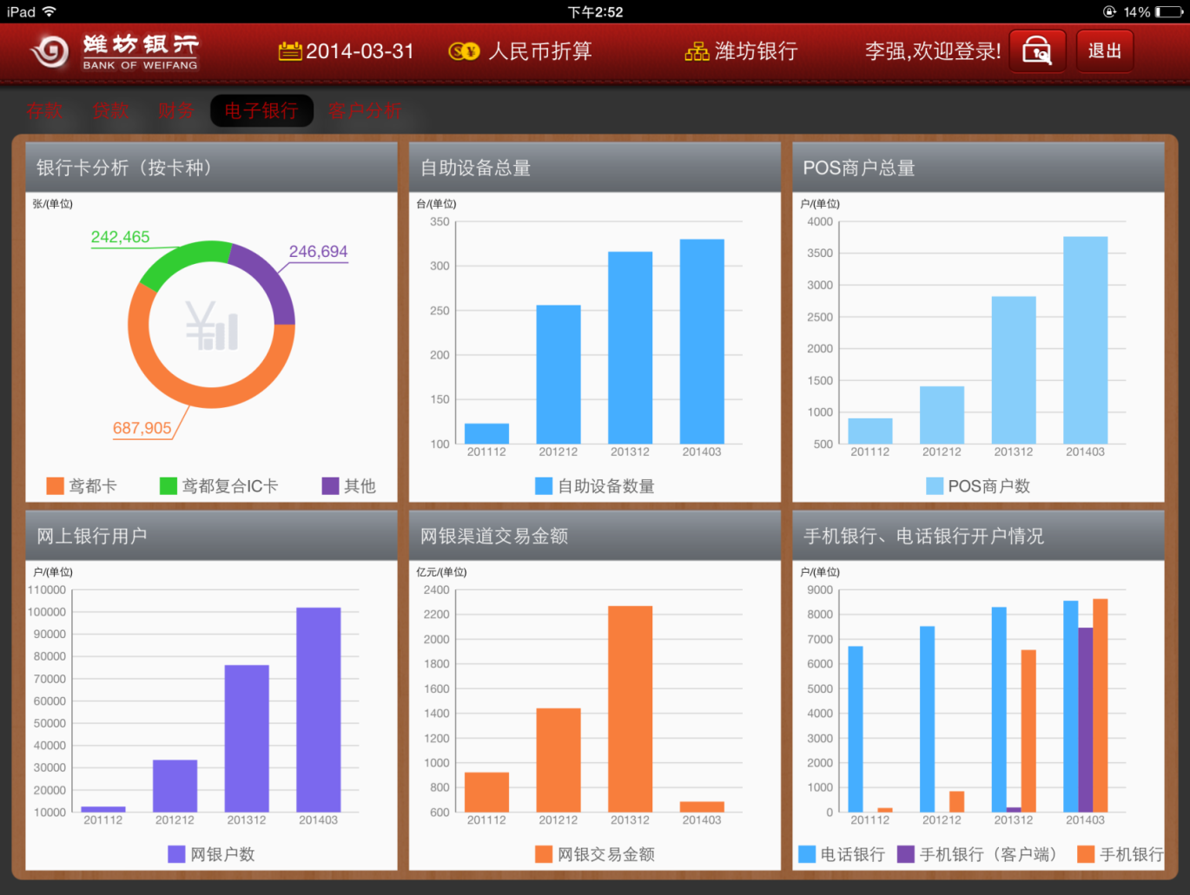
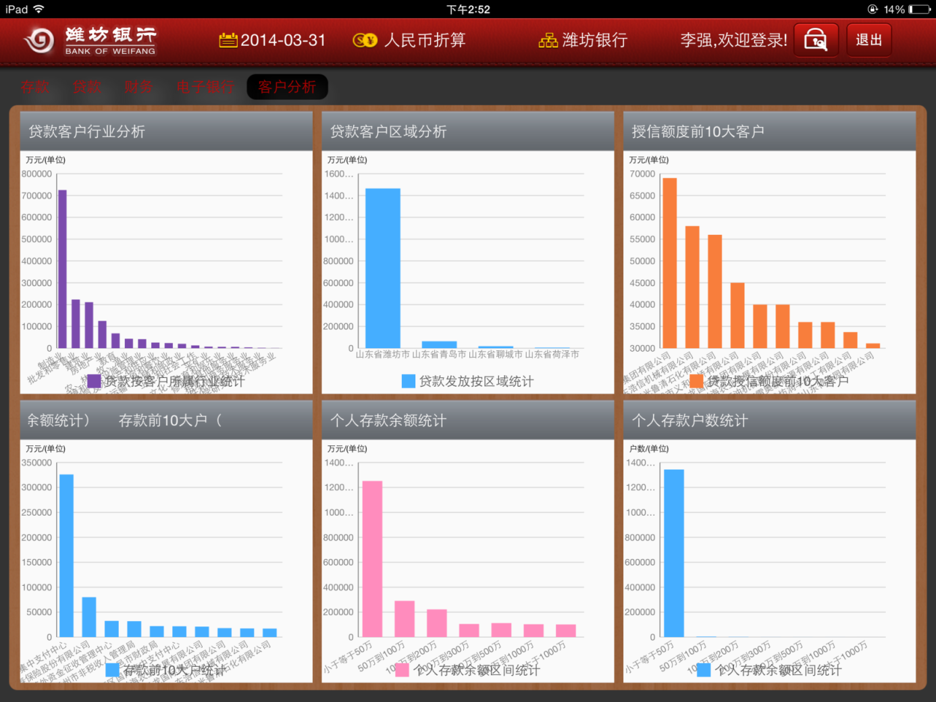
DBUS平台-移动BI展示
存款
贷款
财务
电子银行
客户分析

Slide 33
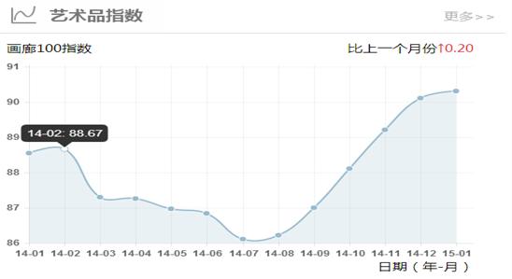
艺术品指数-画廊100指数
爬虫技术
反映与中国艺术金融数据库合作的样本画廊所交易艺术品价格变动趋势的指标。
定期执行
手动触发
回归模型
与艺术家相关的特征变量
艺术品本身
物理特征
艺术特征

Slide 34
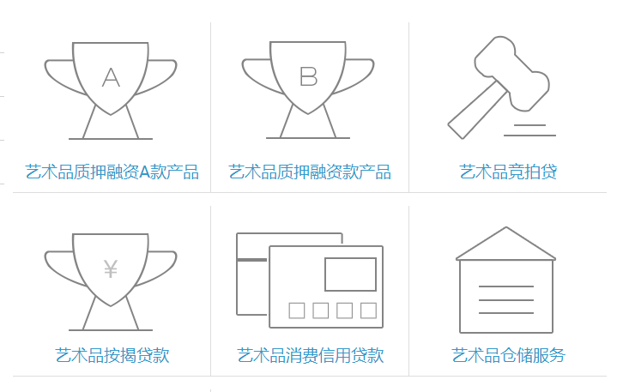
艺术金融产品展示

Slide 35
IT总体架构
CBUS平台
EBUS平台
XBUS平台
DBUS平台
ESB平台

Slide 36
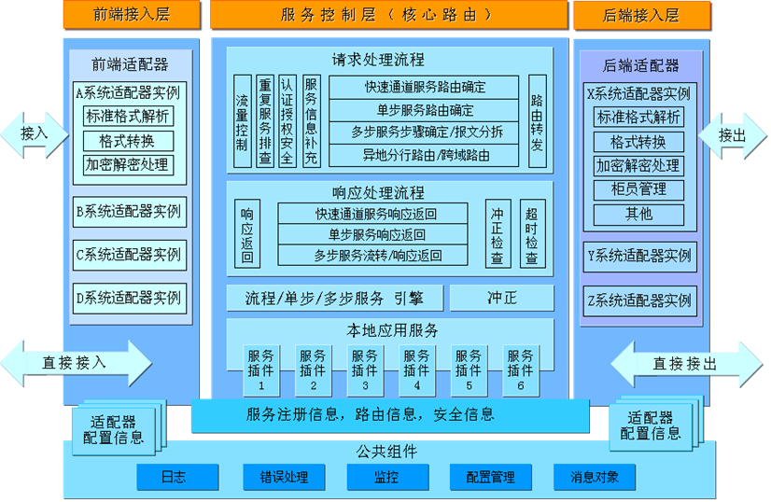
ESB平台-技术架构
Notes:
在联盟IT系统内，ESB连接了包括前端、数整报表、网银在内的全部外围系统，是整个IT系统的神经中枢

Slide 37
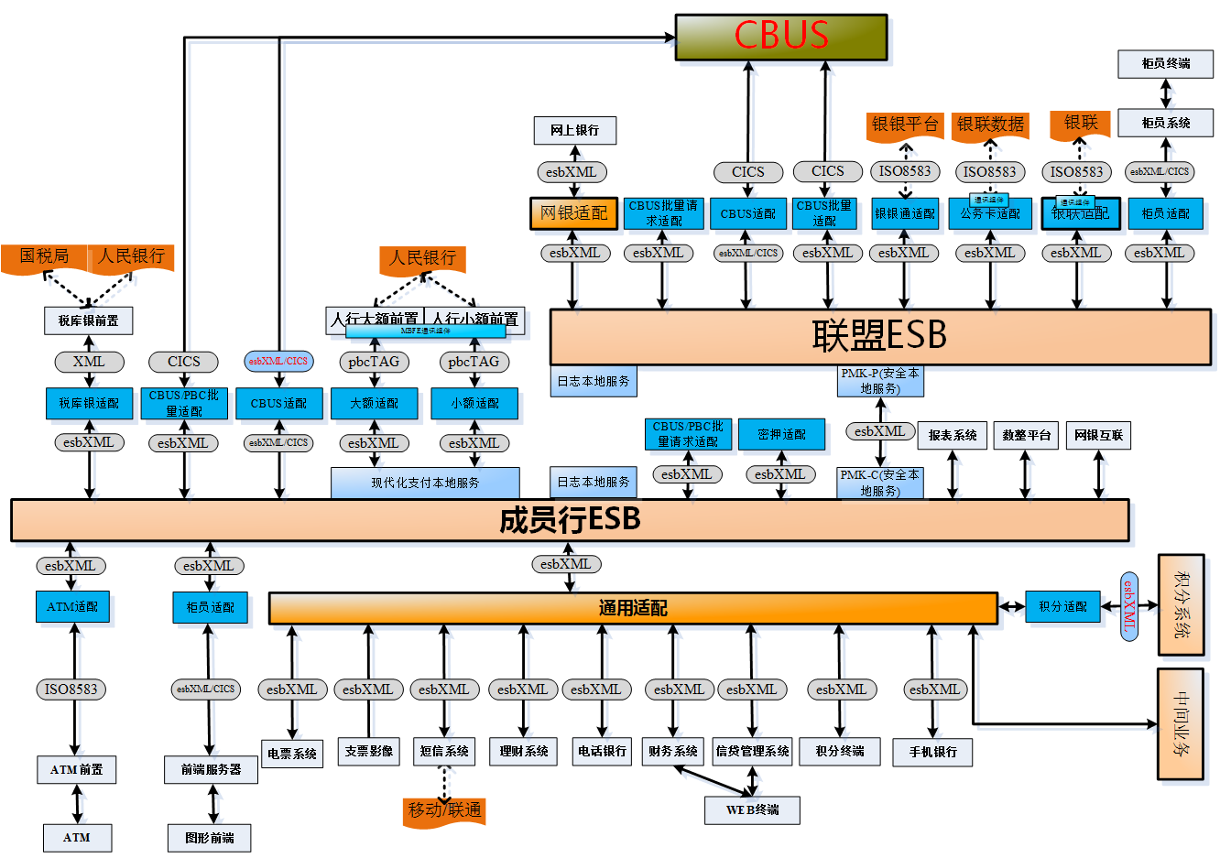
ESB平台-应用架构
Notes:
整体应用逻辑架构图

Slide 38
ESB平台-主要特点及功能
分布式混合集群
文件传输
齐商ESB
潍坊ESB
莱商ESB
长安ESB
枣庄ESB
德州ESB
日照ESB
联盟ESB
泰安ESB
东营ESB
济宁ESB
临商ESB
烟台ESB
威海ESB
商丘ESB
Page 37
Notes:
分布式混合集群，高容量平稳运行：
1）十四家成员行ESB节点与联盟ESB节点构成了一个分布式混合集群。
2）该集群既支持对于成员行本地系统之间的本地服务互联互通，也支持跨ESB的服务调用，以统一的方式对外提供服务接口。
文件传输：
1）文件传输系统作为ESB系统不可分割的一部分，有效的支持了文件数据的分发与流转。
2）目前在生产环境支持14家成员行254个文件传输节点，每天传输的文件数量约7万个，总文件大小约97GB。

Slide 39
ESB平台-主要特点及功能
组合服务
高速缓存
对于需要进行系统间服务整合的场景，ESB提供了配置化的组合服务机制，可以通过配置实现多个交易的顺序调用。并通过同步与异步冲正机制支持来提供基于冲正的补偿性松散事务机制。
对于报文格式转换所需要的报文格式配置，以及其他一些常用配置，在ESB的各个层次上进行了内存缓存处理，确保关键配置的高效访问。缓存对象均支持动态刷新机制，无需重启进行即可进行内容刷新。
授权访问
流量控制
ESB系统会在核心MB路由环节，执行对外围系统所调用服务的授权检查，从而防止非法的服务调用。
在ESB的前端处理环节中，还可以对外围系统的IP地址等信息进行检核，从而控制主机层面的访问，确保服务的访问是合法主机发起的合法调用。
对于外围系统可能发起的瞬间交易峰值，ESB适配器具有丰富的流量控制策略，可以从成员行，系统，交易三层进行复杂的流量控制，来进行必要的资源隔离，保证系统的整体稳定性。
ESB拥有MQ队列和内部BUFFER两级缓冲对于正常的瞬间交易高峰进行平滑处理
Page 38

Slide 40
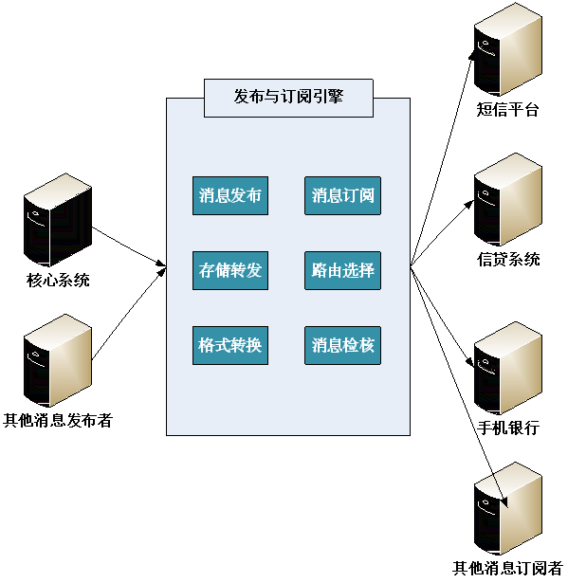
ESB平台-主要特点及功能
消息发布与订阅
消息的产生者将消息包装为特定的主题，发布到ESB的发布与订阅引擎，该引擎将完成存储转发以及路由选择等步骤，分发给关注该主题的订阅系统。
当在该主题的有效期内，如果订阅系统未启动或者未及时处理，将暂存在发布与订阅引擎中。订阅系统启动后可以继续处理。
支持成员行以及村镇银行等多法人的复杂订阅规则。
支持XML原声报文以及其它消息格式的处理。
Page 39

Slide 41
目录-Agenda
1
IT治理架构
2
共享服务中心IT系统建设
3
项目实施经验

Slide 42

⑦ @BUS切换上线
⑩ 模拟演练完成
实施方法体系
⑨ 柜员培训完成
根据业界最佳实践，学习IBM项目管理方法论，结合联盟集建设、运维软件全生命周期管理的特点，总结、形成了联盟自身具有特色的实施方法体系。
在此方法体系的不断完善和指引下，联盟以平均每家行不到7个月的时间实施完成了14家行的综合业务系统。
⑧ 外围验收完成
⑦ 整测完成&转场
⑥ 差异开发完成
⑤ 移植测试完成
④ 参数设置、移植开发完成
③ 环境就绪
②掌握操作、业务落地分析完成
①进驻联盟现场

Slide 43
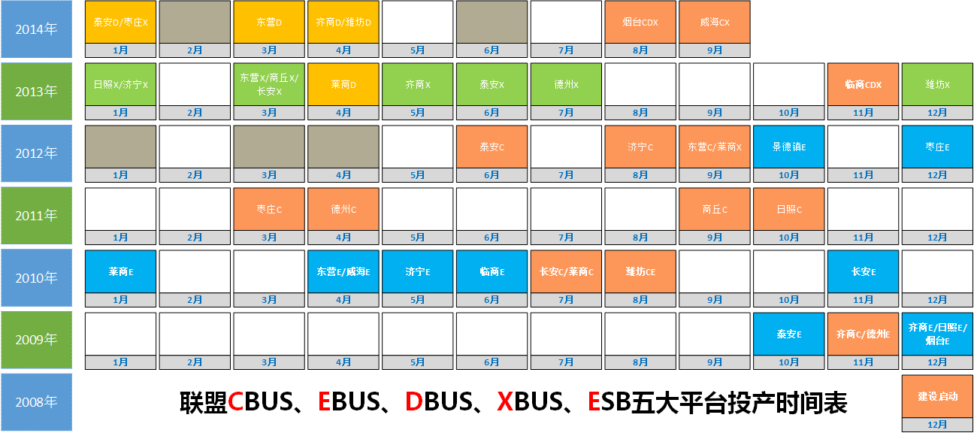
Notes:
2010年1月至2014年9月，共计57个月，其中2010年7个月、2011年4个月、2012年8个月、2013年8个月、2014年7个月生产均有投产或重大变更，按月为单位计算，则自2010年1月至2014年9月中60%的月份有生产的投产或重大变更。

Slide 44
项目实施介绍
1. 项目团队组建
2. 项目计划
为切实落实技术对业务的支持，以业务为导向，联盟自项目团队组建时就充分关注“项目利益相关方”，强调团队成员，尤其是各关键角色由“最终使用者和运维者”组成。
联盟项目团队由实施行相关科技、业务、网点人员与联盟各相关条线人员组成。每条线均由甲乙两方人员共同负责。
项目计划有各方根据需要共同确定，确保计划体现各方诉求，确保计划的严肃性，同时确保目标明确，责任清晰。截止目前14家行综合业务系统实施计划仅一家行因外部因素（非业务、技术因素）延期上线。
3. 需求管理
为切实落实技术对业务的支持，以业务为导向，联盟自项目团队组建时就充分关注“项目利益相关方”，强调团队成员，尤其是各关键角色由“最终使用者和运维者”组成。
联盟项目团队由实施行相关科技、业务、网点人员与联盟各相关条线人员组成。每条线均由甲乙两方人员共同负责。
Notes:
联盟作为项目建设及运维的责任主体，运维的责任驱动联盟需要更加站在长远角度建设系统，因此联盟的项目实施更加符合客户业务、技术、成本需要。

Slide 45
项目实施介绍
4. 项目管理
由甲乙双方共同管理，以乙方（联盟）为主。
采用IBM Rational ClearQuest（CQ）、ClearCase（CC）作为需求、开发、测试、发版管理工具，将项目工作量进行量化。
基于CQ将需求提出、开发、测试、发版全流程透明，实时可查询。
以测试为手段，以业务为标准。所有工作事项完成以业务确认满足业务为标准，通过测试的手段确认业务是否得以满足。
采用“任务、责任、结果”可视化方法进行管理。对需求开发、测试、发版情况利用CQ进行统计，定期向全体项目成员分布，其中对重大需求制作上墙任务图，印刷上墙；对切换任务制作上线切换工程控制图。
通过切换控制图的方式实现了：
切换任务的全景画视图，让整个切换任务进度全景展现；
使复杂的切换任务可以度量，从而使整个切换过程全程可监控，确保切换进度一览无余，提升了切换人员信心，使切换进度可掌控，极大提高了切换的成功率；
全景任务视图使整个切换全程任务职责清晰展现，通过公开透明的方式督促所有人员明确各自职责，任务界定清晰，确保了任务落实到人。
通过任务单实现了：
上线切换复杂任务的分割，将复杂任务分解，降低了实施难度与风险；
每项任务的步骤细化、脚本化、书面化。充分发挥了专家、团队的能力，保障了每项任务执行的最佳方案，降低了每一步的出错概率与风险，极大的化解了切换风险；
基于任务单的执行方式，最大限度的降低了操作风险与人员不确定因素，使任务的执行更加可控，降低了切换时人员紧张、压力大、疲劳、外部干扰等带来的犯错及操作风险；
上线切换整个过程，每项操作、执行人、检查人、责任人等过程信息实现了全纪录，满足了监管与审计的要求
Notes:
联盟作为项目建设及运维的责任主体，运维的责任驱动联盟需要更加站在长远角度建设系统，因此联盟的项目实施更加符合客户业务、技术、成本需要。

Slide 46
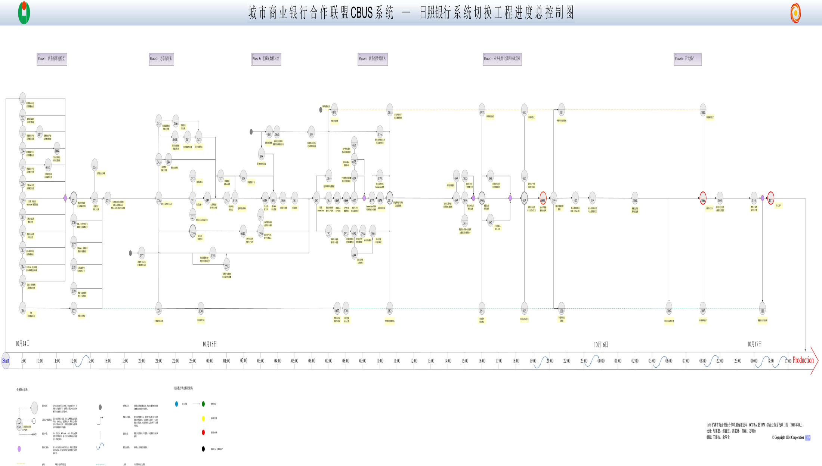
网银
示例
外围

Slide 47
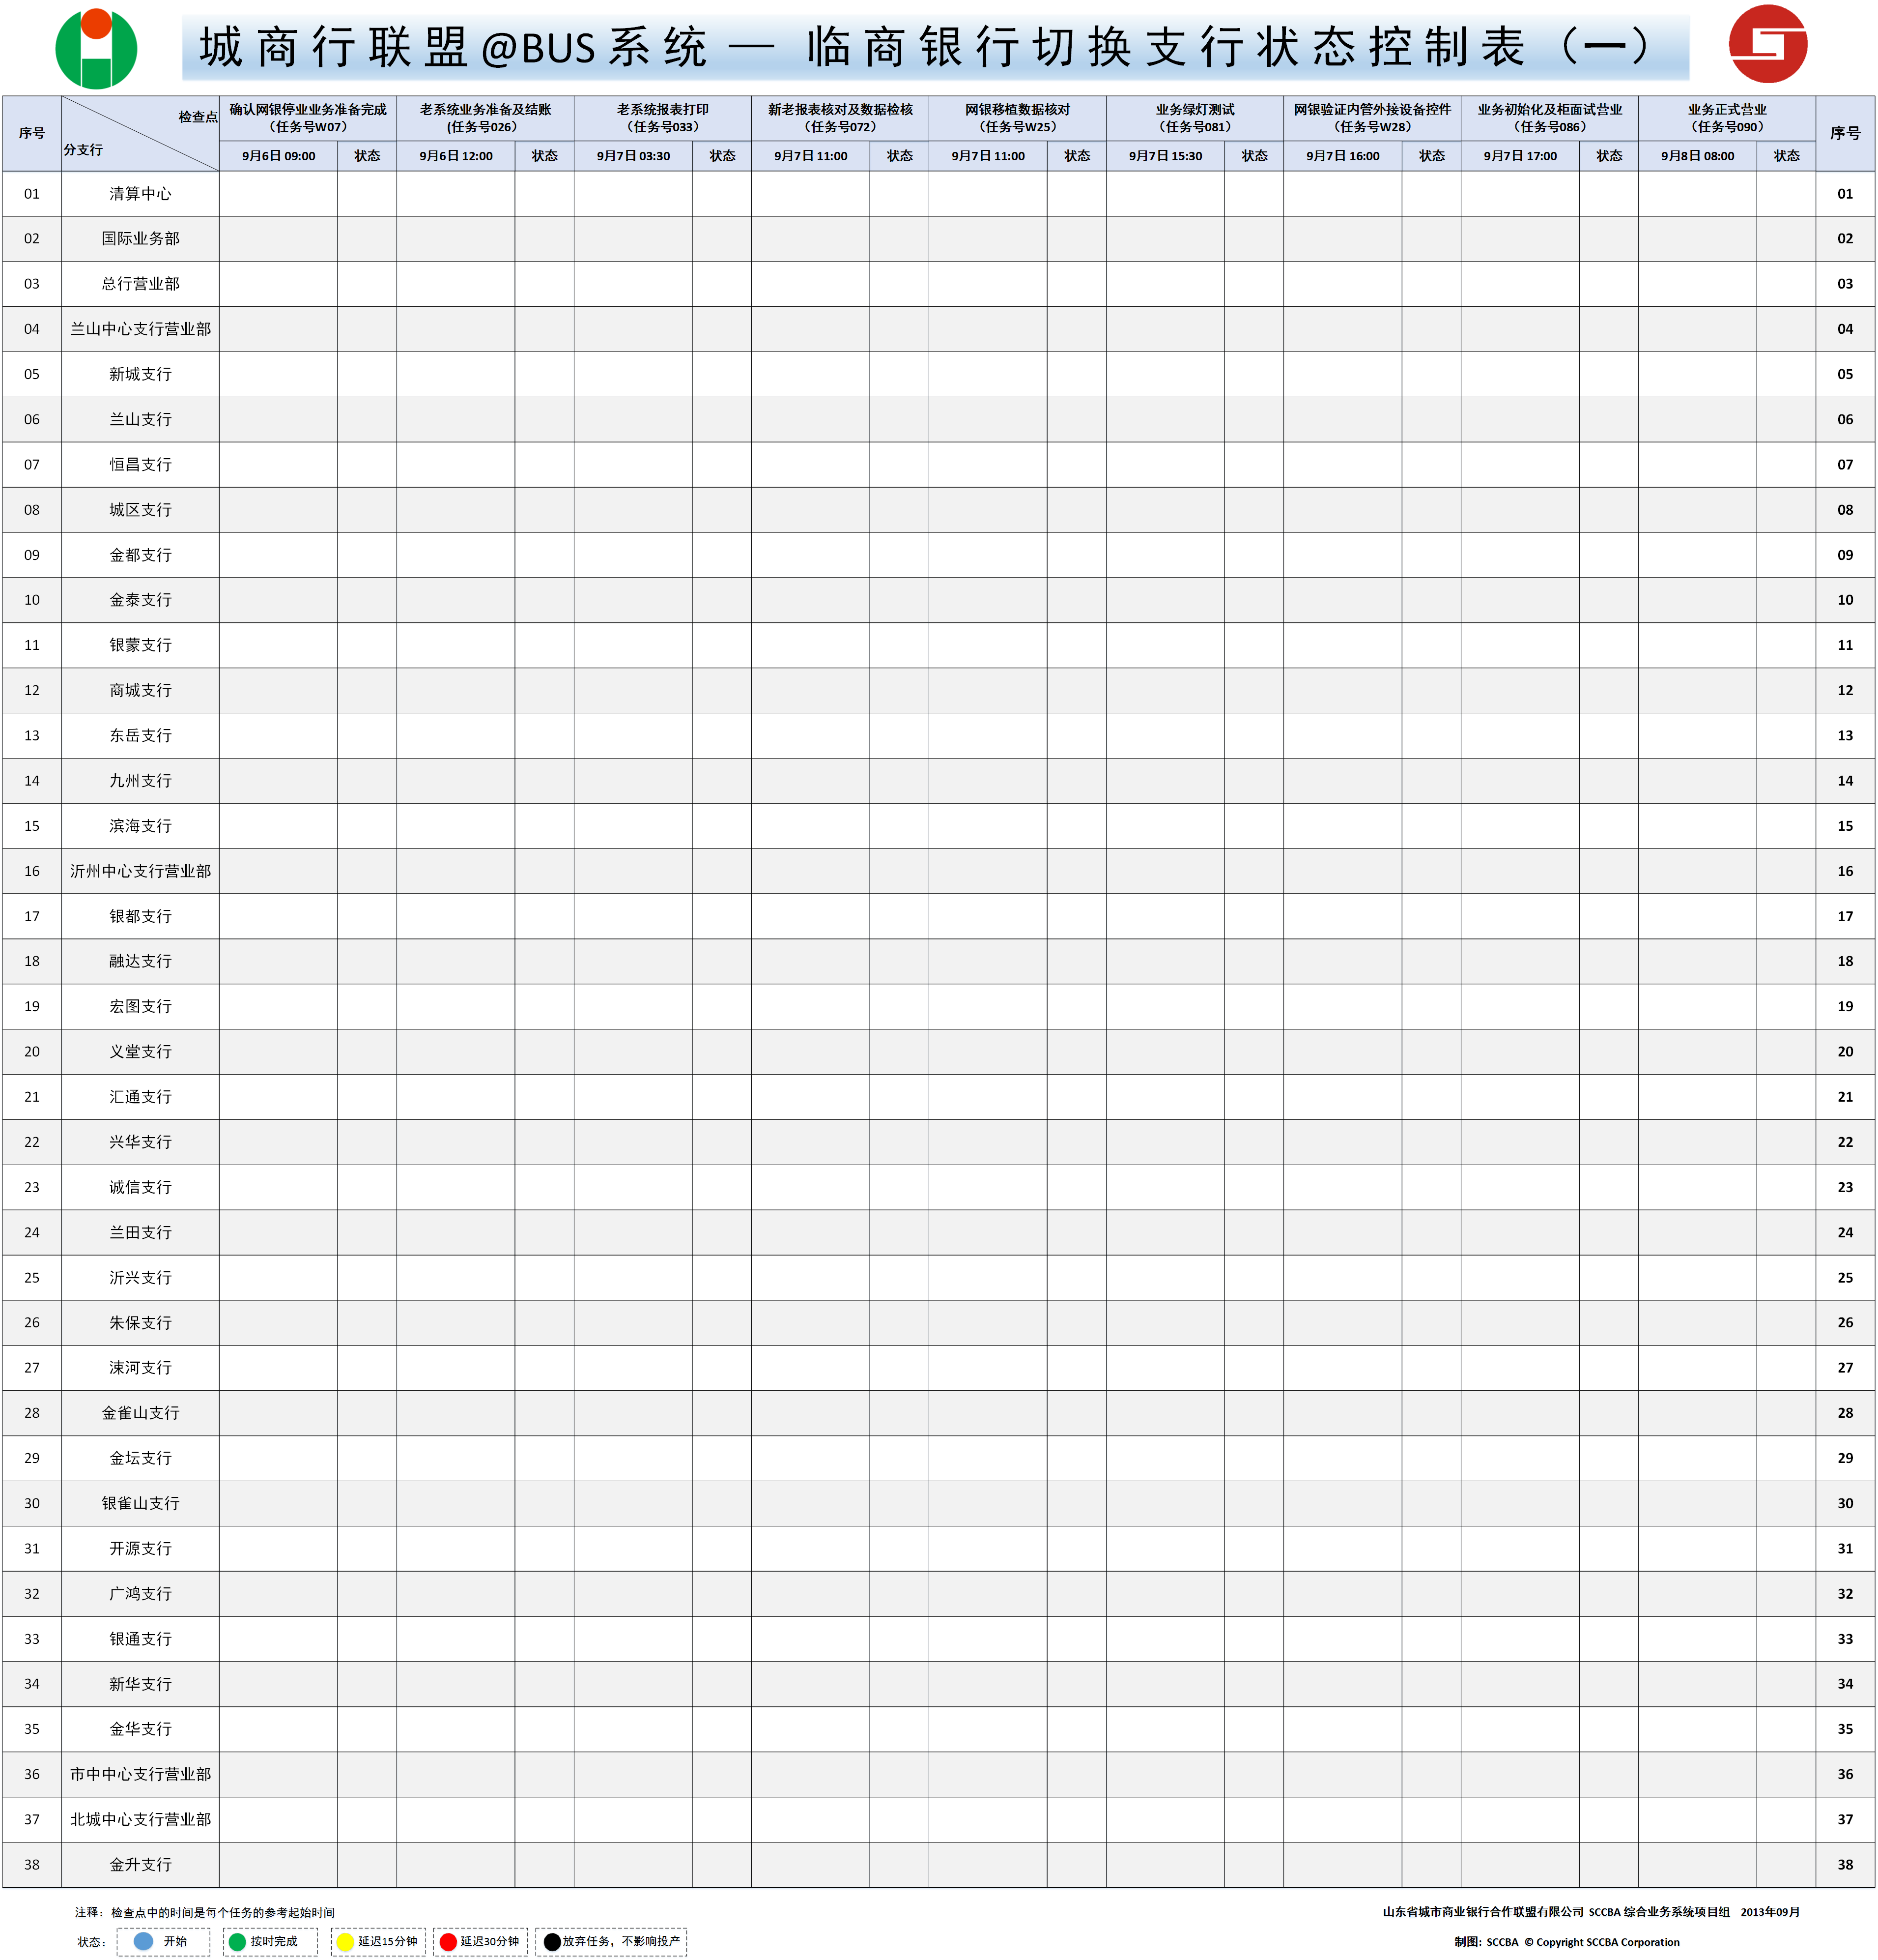
网点任务单
示例

Slide 48
研发与运维-应用运维体系
成员行运行中心负责本行各营业机构及其村镇银行运行维护、业务支持、需求管理和验收测试等工作。
联盟一线运维受理成员行运维各类事件，解决咨询及一般类事件，对需求和问题按规定流程及时转发处理，并做好跟踪反馈工作。
联盟二线运维负责生产中例行运行操作，完成生产中参数配置及数据库变更，解决各类生产问题，分析并提出持续优化建议。
研发部、测试部、业务支持部及管理部组成运维支持三线，主要负责需求实现及问题根本解决的业务决策、程序开发、测试验证及质量管理等工作。

Slide 49
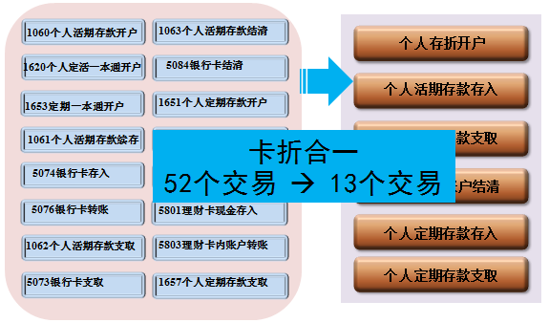
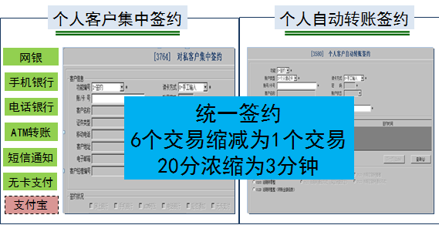
A、柜员操作简单化
序号 | 组 别 | 交易数量
1 | 存款业务 | 205
2 | 贷款业务 | 92
3 | 银行卡业务 | 171
4 | 结算业务 | 97
5 | 支付业务 | 156
6 | 会计核算 | 100
7 | 国际业务 | 40
8 | 公共管理 | 226
9 | 客户管理 | 74
10 | 代理业务 | 232
— | 合 计 | 1,393

Slide 50
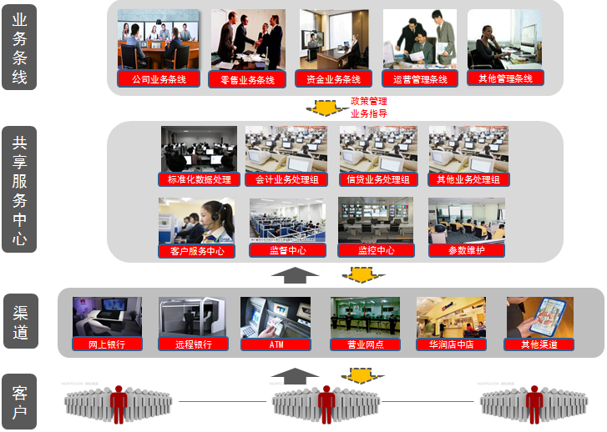
B、业务处理集中化
Notes:
通过对成员行业务处理流程的优化梳理，逐步实现业务处理模式由网点分散型向业务集中型的转变。同时，通过构建影像和工作流技术，建设统一的集中授权和集中作业平台，实现成员行批量、非实时业务的后台集中处理，提升业务集约化处理。

Slide 51
C、渠道接入智能化
渠道接入服务平台
网银内管系统、报表系统、
信息系统、办公系统等
外围设备智能接入
电子验印、支付密码、
身份核查、柜外清等
填单机、排除机、回单机、发卡机、ATM/VTM等
Notes:
从方便客户业务办理的角度，整合成员行线上、线下的各种渠道，实现排队机、填单机、自助发卡机、柜外清、回单机、身份联网核查、电子验印系统、支付密码等外围设备与前端系统的深度整合和智能化接入，并融入到业务处理的流程中，使业务办理更加快捷、高效，提高设备的利用效率，提升渠道的客户体验。同时，通过建立渠道业务服务平台，支持成员行线下、线上渠道的整合。

Slide 52


D、柜面业务线上化
网上
银行
微信银行
手机银行
传统柜面业务
电话银行
ATM/VTM
自助
终端
不需要到银行
随时随地办理
客户体验更好
减轻柜面压力
方便柜员营销
助力网点转型
Notes:
将传统的柜面业务向线上转移，客户不需要到银行，随时随地就可以办理，方便、快捷，客户体验好。同时可以减轻柜面的压力，使柜员有更多时间进行营销，加快网点转型。目前，除了传统的转账、汇款、买理财等业务外，把适合线上操作的其他业务线逐步向线上转移，提高线上业务的覆盖率。

Slide 53
E、操作风险控制体系化
渠道
网上
银行
手机
银行
微信
银行
自助
终端
POS
终端
手机
客户端
柜面
前置
核心
系统
基于量化的监测模型实现自动化风险预警与缓释控制
监测分析&
预警控制
监测对象
客户
员工
联动控制
实时监测
监测方式
机构
账户（卡）
事后监测
定期分析
商户
. . .
持续跟踪
. . . . .
线索
风险指标预警
违规事项预警
名单监控预警
关联分析预警
欺诈案件预警
模型
风险监测模型
基础业务规则&模型
累积特征分析模型
关联组合监测模型
实时监控规则&模型
人控
机、智控
被动分析
主动分析
银行风险
客户风险
Notes:
人控向机控转变
被动向主动分析转变
银行风险 向 客户风险 转变

Slide 54
解决之道 加与减
-- 流程
+ 产品
客
户
需
求
引
领
提
升
客
户
体
验
+ 服务
-- 操作
加
减
+ 风控
-- 时间

Slide 55



挑战
对策
探索
创新
融合
稳健
运营
困惑
服务
价值
谢谢！
欢迎各位领导、专家批评指正!

